Slide 1


Slide 2
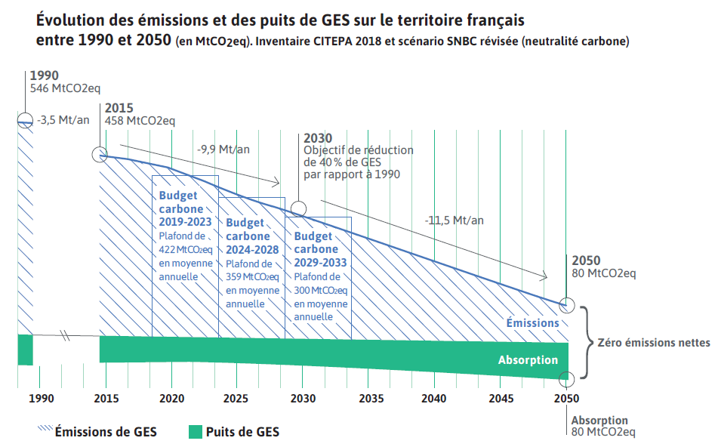

Slide 3
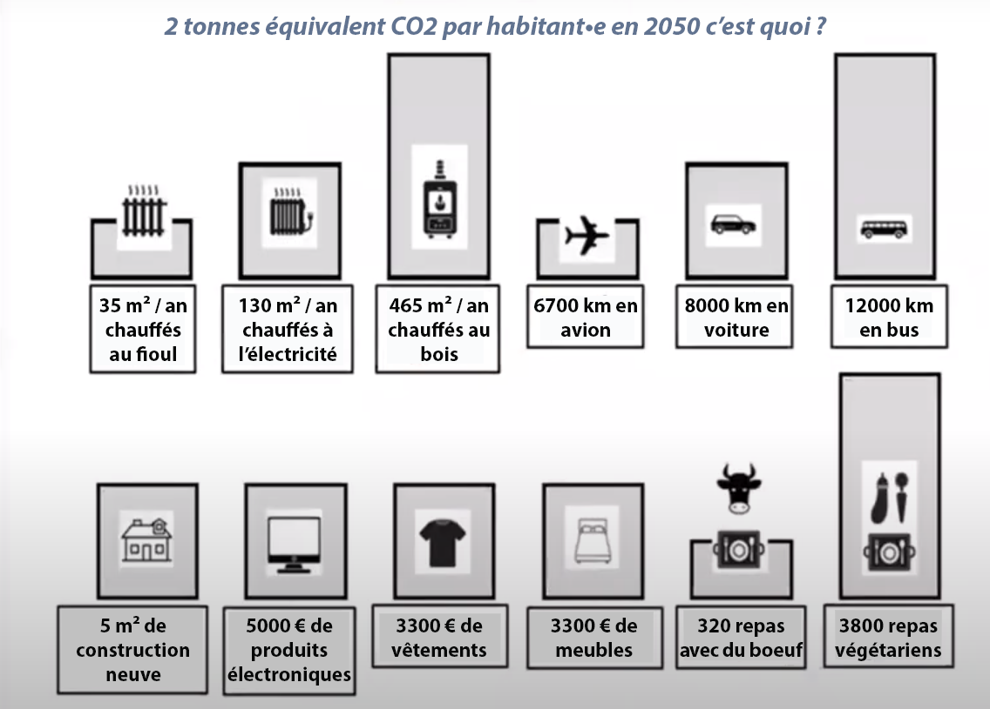

Slide 4
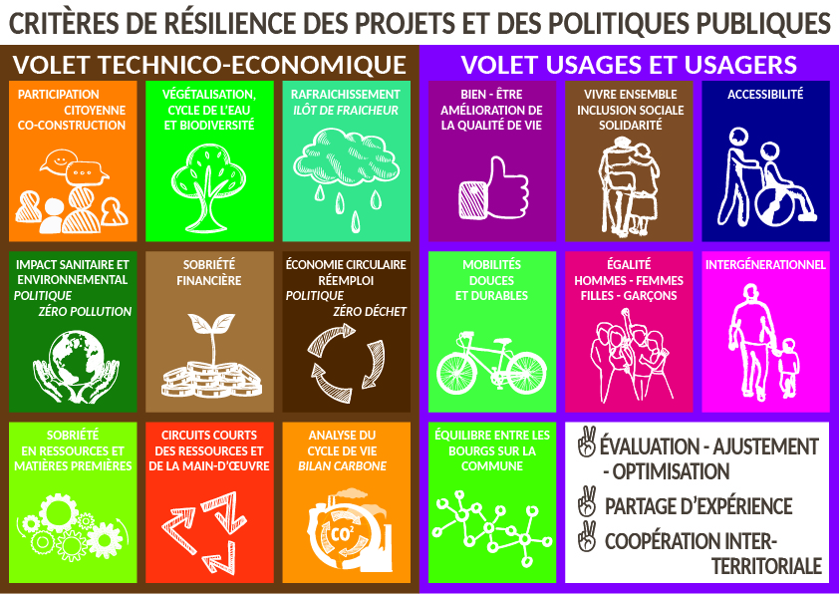

Slide 5
Comment limiter l’impact environnemental de la construction ?
3 leviers :
- Baisser le besoin en construction neuve
au-delà de la baisse induite par le ralentissement démographique : mobilisation du parc existant (à travers la baisse de la proportion des résidences secondaires et des logements vacants, et la géographie de l’emploi), pratiques de cohabitation (influant sur le nombre de personnes par ménage), meilleure adéquation entre surface du logement et nombre de personnes par ménage (via la mobilité résidentielle)
- Baisser la part des maisons individuelles dans la construction neuve
plus consommatrices de ressources, notamment par personne logée : espace, énergie, matériaux, et également génératrices de consommation dans les transports
- Consolider et massifier la part des constructions à très faible impact environnemental
mise en œuvre de matériaux biosourcés et bas carbone (bois, isolant laine végétale, terre crue…)

Slide 6
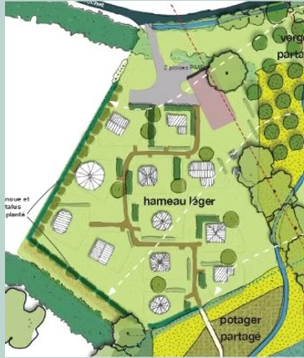

Slide 7
PROJET HAMEAU LEGER
Terrain de 7000 m2 en zone U
12 foyers
Bail emphytéotique administratif de 99 ans
Loyer de 150 euros / mois
Bâtiment commun construit par la commune
Gestion de l’eau à la parcelle
Bénéfices :
Habitat écologique – pas de fondation
Accessibilité financière
Lien social

